Slide 1

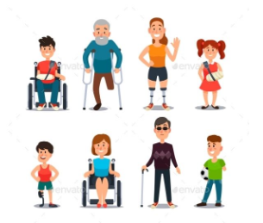
МОНГОЛ УЛСЫН ХӨГЖЛИЙН БЭРХШЭЭЛТЭЙ ИРГЭДИЙН СТАТИСТИК, ТОО БАРИМТ 2019
ИНФОГРАФИК
Улаанбаатар
2020

Slide 2


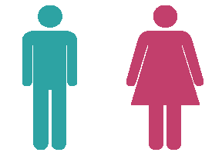



МОНГОЛ УЛСЫН ХӨГЖЛИЙН БЭРХШЭЭЛТЭЙ ИРГЭДИЙН ТОО, 2019
Монгол улсын нийт хүн амын 3.3 хувь нь хөгжлийн бэрхшээлтэй иргэн байна.
+
=
61095
45980
107075
Эх сурвалж: Үндэсний статистикийн хороо, 2019 он
0-16 нас
17-64 нас
65-аас дээш нас
10857
89859
6359
Эх сурвалж: Үндэсний статистикийн хороо, 2019 он

Slide 3



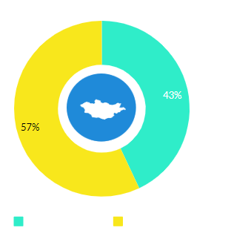
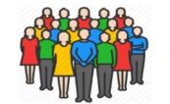






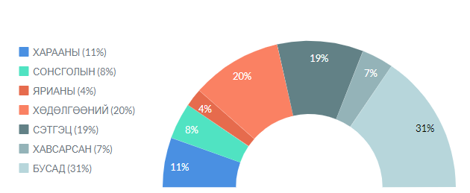

төрөлхийн
олдмол
Эх сурвалж: Үндэсний статистикийн хороо, 2019 он
Эх сурвалж: Үндэсний статистикийн хороо, 2019 он

Slide 4






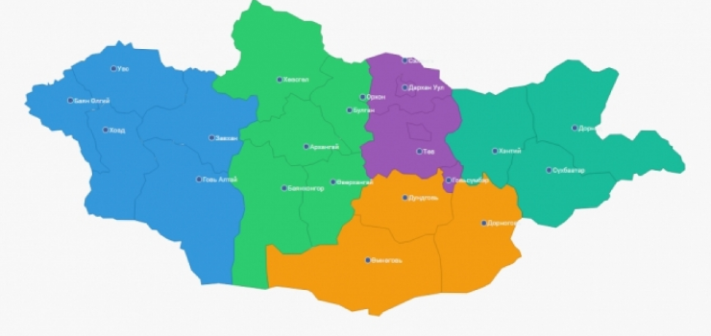
Хөгжлийн бэрхшээлийн төрлөөр
Хангайн бүс 23557
Төвийн бүс 19763
Зүүн бүс 10149
Баруун бүс
18746
Улаанбаатар
34860
Эх сурвалж: Үндэсний статистикийн хороо, 2019 он

Slide 5

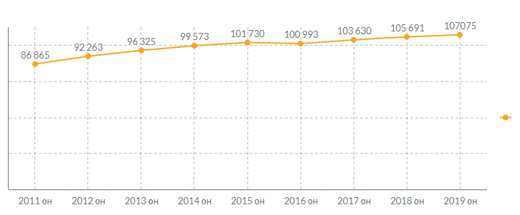
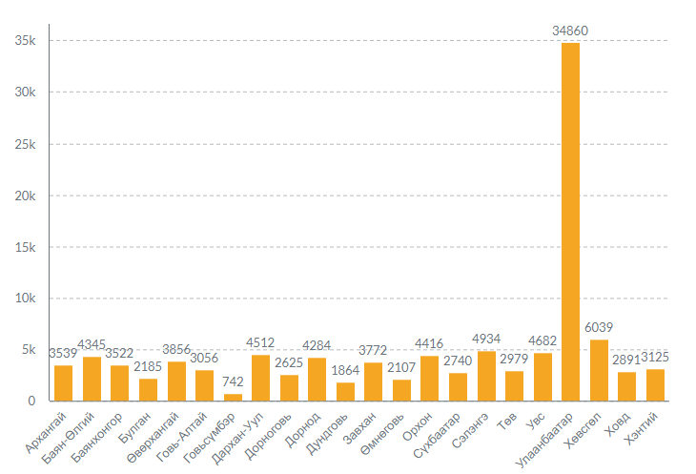
Хөгжлийн бэрхшээлийн төрлөөр
Хөгжлийн бэрхшээлтэй иргэдийн тоо, өсөлт
Эх сурвалж: Үндэсний статистикийн хороо, 2019 он
Хөгжлийн бэрхшээлтэй иргэдийн тоо, 2019 он /аймгаар/
Эх сурвалж: Үндэсний статистикийн хороо, 2019 он

